Slide 2
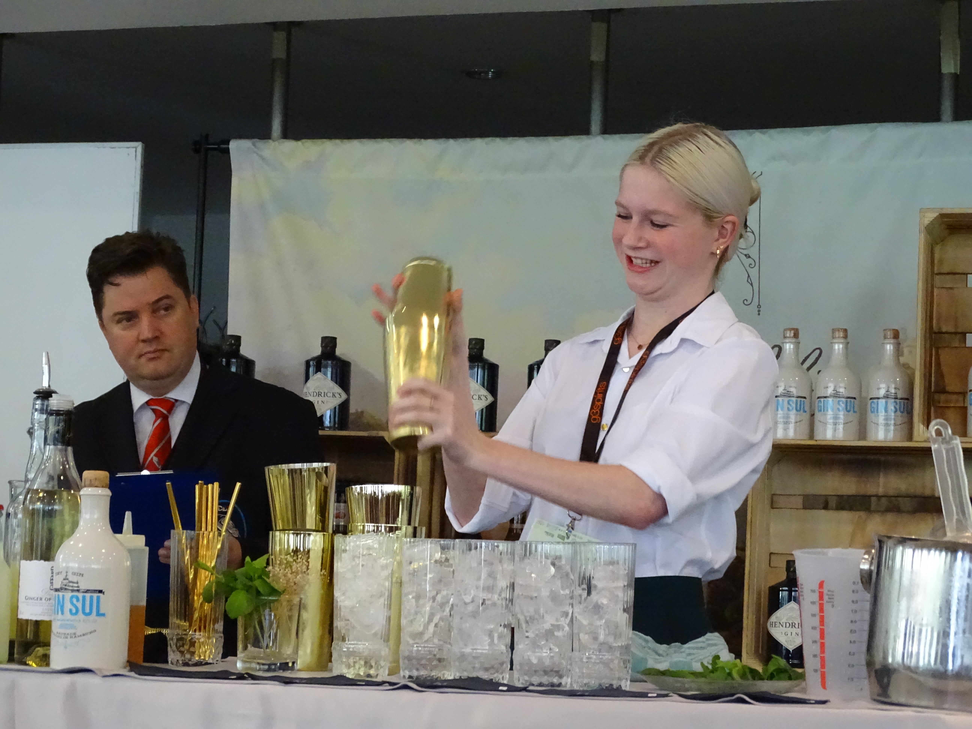
16. – 18. April 2024

Slide 3
